Slide 1
A FOLYAMATOK ELKERÍTÉSÉRE VONATKOZÓ IRÁNYMUTATÓ GYAKORLATOK ALKALMAZÁSA

Slide 2
BEVEZETŐ (AZ OKTATÓ SZÁMÁRA)
A NEPSI iránymutató gyakorlatai megvalósításának oktatási részéhez a NEPSI kidolgozott egy oktatási segédanyag csomagot.
Minden PowerPoint képzési csomag egy-egy olyan témát tárgyal, amely a kristályos szilícium-dioxidot tartalmazó anyagokat felhasználó iparágak munkavállalói számára relevánsak. A csomagok tájékoztatást nyújtanak a témához kapcsolódó porexpozíciós kockázatokról, valamint az ezek csökkentésére rendelkezésre álló helyes gyakorlatokról és intézkedésekről. A képzés célja a munkavállalók tájékoztatása és oktatása, annak érdekében, hogy segítse őket az ellenőrző intézkedések hatékony alkalmazásában és a belélegezhető kristályos szilícium-dioxidnak (RCS) való kitettségük csökkentésében a munkahelyükön.
Használja az üres sablonokat és a helyőrzőket (azok a részek, ahová egyedi szövegeket tud beilleszteni), hogy szükség szerint további információkkal egészítse ki ezt a képzési csomagot.

Slide 3
FELHÍVJUK FIGYELMÉT
Az oktatóanyagban szereplő információk tájékoztató jellegűek. Nem szabvány, nem előírás, nem jár jogi kötelezettségekkel, és semmiképpen sem írja felül az egészségügyi jogszabályok és irányelvek által támasztott kötelezettségeket.

Slide 4
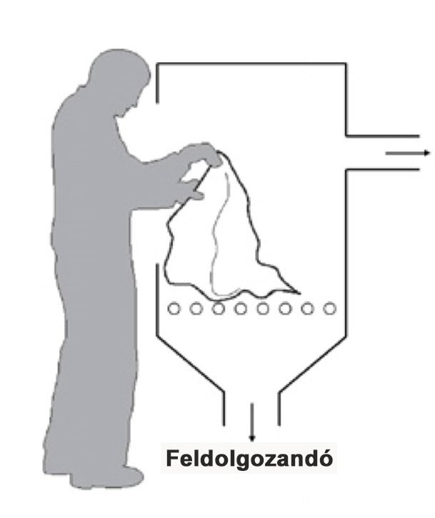
BEVEZETÉS
A munka során felmerülő veszélyek elleni védekezés megtanulása kiemelt fontosságú.
Ezen a képzésen a következőket tanulhatja meg:
Hogyan csökkentik az elkerített folyamatok a belélegezhető kristályos szilícium-dioxid pornak (RCS) való kitettséget
Alapvető útmutatás a folyamatok elkerítésére vonatkozóan
Oktató által kitöltendő – egyéni dia beillesztése esetén írjon ide egy rövid áttekintést annak tartalmáról.
Notes:
A túlzott RCS kitettség hosszú távon súlyos következményekkel jár. Ezért fontos, hogy minden munkavállaló tisztában legyen azokkal az iránymutató gyakorlatokkal, amelyek csökkentik vagy megakadályozzák a szilícium-dioxid pornak való kitettséget.
Ez a képzés a folyamatok elkerítéséről nyújt tájékoztatást. Ne feledje, hogy bármely elkerített térben történő folyamat megtervezése előtt kockázatértékelésre van szükség, bár ez elsősorban a vezetést érinti.

Slide 5

PORKEZELÉSI MÓDSZEREK
EGYÉNI ÉS MUNKAHELYI HIGIÉNIA
A munkaruhák mosása és a folyamatok során keletkező por felporszívózása megakadályozza a por idővel történő felhalmozódását - a tiszta munkaterület biztonságos munkaterület.
VÍZ
A folyamatok nedvesen tartása megakadályozza a por levegőbe kerülését, mivel a víz csapdába ejti a porrészecskéket.
A folyamatok elkerítése az öt fő porcsökkentési technika egyike.
VÉDŐFELSZERELÉS (PPE)
Az egyéni védőfelszerelés (PPE, pl. arcvédő maszk) védi a munkavállalót a portól, ha a többi védelmi intézkedés nem elegendő a kitettségi kockázatok kezelésére.
ELKERÍTÉS
Az RCS-t a forrásánál fel kell fogni mielőtt érintkezhetnénk vele, és a szennyezett levegőt tiszta levegőre kell cserélni.
ELSZÍVÁS / SZELLŐZÉS
Az RCS felfogása a forrásnál, mielőtt még ki lennénk téve neki, és a szennyezett levegő cseréje tiszta levegőre.

Slide 6
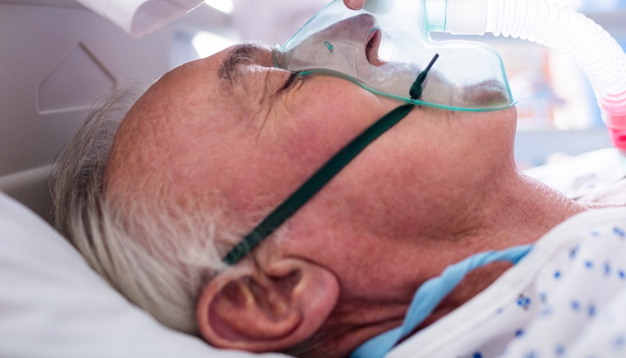

A TEVÉKENYSÉGBŐL SZÁRAMAZÓ KOCKÁZATOK
Ezen berendezések megfelelő működése elengedhetetlen az RCS elleni védelemhez.
A magas RCS-szintnek való hosszú távú kitettség súlyos tüdőbetegséget okozhat.
Fontos, hogy minden nap védjük magunkat a levegőben szálló portól.
Ha ma követjük az iránymutató gyakorlatokat, azzal hosszú távon óvjuk meg egészségünket.
Ön hogyan fogja tölteni a nyugdíjas éveit?

Slide 7
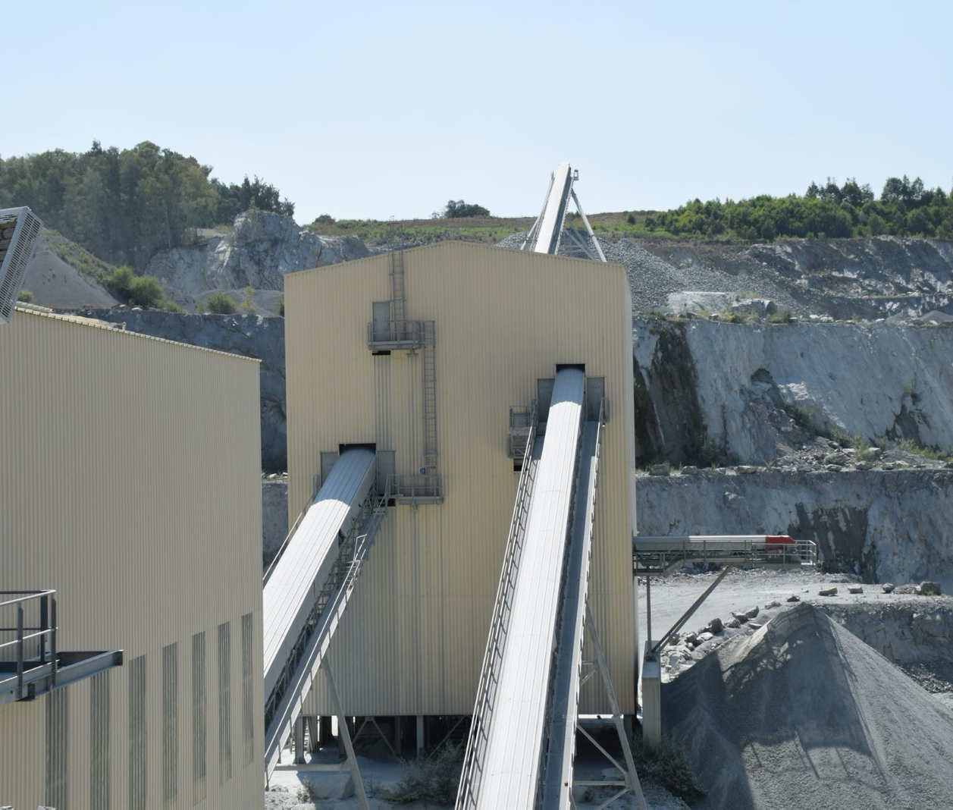
HOGYAN SEGÍTENEK AZ ELKERÍTETT FOLYAMATOK AZ RCS KITETTSÉG CSÖKKENTÉSÉBEN
Elkerített folyamatok alkalmazása a porcsökkentés egyik módszere. A porképződés forrásának elkerítésével és izolálásával csökkenti a porterhelést.
Ha egyszerűen akadályt helyezünk a porforrás és a dolgozók közé, a porterhelés szintje jelentősen csökkenthető. Az elkerítés számos ipari folyamatban alkalmazható.

Slide 8
ALAPVETŐ ÚTMUTATÁS A FOLYAMATOK ELKERÍTÉSÉHEZ
A folyamatok elkerítése a porcsökkentés egyik leghatékonyabb módja:
Mindig előnyösebb, ha a port a forrásánál szabályozzuk, minthogy a dolgozóknak szánt egyéni védőfelszerelésre (PPE, pl. porvédő maszkokra) hagyatkoznánk, melyek csak a viselőjüket védik és nem mindig megbízhatóak.
A légelszívás és a negatív nyomás alkalmazása hozzájárulhat a elkerítési módszerekhez. A munkahely megfelelő szellőztetése biztosítja a jó levegőminőséget, és megakadályozza a por újbóli bejutását.

Slide 9
A FOLYAMATOK ELKERÍTÉSÉNEK SZABÁLYAI ÉS TILALMAI
MINDIG
Csak akkor működtesse a folyamatot, ha az elkerítés le van zárva és a szellőztetőrendszer működik.
Rendszeresen ellenőrizze az elkerítés sérüléseit és jelentse a hibákat.
Legyen felkészülve a gép meghibásodására és az elkerítésen belül bekövetkező kiömlések biztonságos kezelésére.
Hagyjon időt a folyamat leállításakor a levegő kitisztulására, mielőtt belépne az elkerített térbe.
Oktató által kitöltendő - Adjon hozzá további, a saját kontextusához és céljaihoz kapcsolódó szöveget a folyamatok elkerítéséről.
KERÜLJE
Az elkerített térbe való belépést, amikor nem követi a porterheléssel kapcsolatos óvintézkedéseket (pl. PPE).
A folyamat működtetését, ha az elkerítés ajtajai nyitva vannak.
Oktató által kitöltendő - Adjon hozzá további, a saját kontextusához és céljaihoz kapcsolódó szöveget a folyamatok elkerítéséről.

Slide 10
LEZÁRÁS
A folyamatok elkerítése a porcsökkentés leghatékonyabb eszközei közé tartozik. Ne feledje:
Ahol lehetséges, mindig elkerített, szellőztetőrendszerrel ellátott folyamatokat alkalmazzon - jelentse a hibákat.
Legyen felkészült az olyan helyzetek biztonságos kezelésére, amikor be kell lépnie az elkerített térbe.
Az oktató kapcsolódó következtetései

Slide 11
ÜRES DIA
Hozzon létre ezen a dián egy adott munkakörnyezetre/munkakörülményre szabott egyéni tananyagot.
A kép megváltoztatásához kattintson a jobb gombbal > kép módosítása > fájlból.
Ha további diákat szeretne létrehozni, kattintson a fenti 'Új dia' fülre.

Slide 12
TOVÁBBI KÉPZÉSI ANYAGOK
NEPSI Gyakorlati Útmutató
NEPSI útmutató kkv-k számára
Látogasson el a NEPSI e-tanulási platformjára a training.nepsi.eu oldalon, ahol további RCS-sel kapcsolatos tanulási anyagokat talál.

